Slide 1


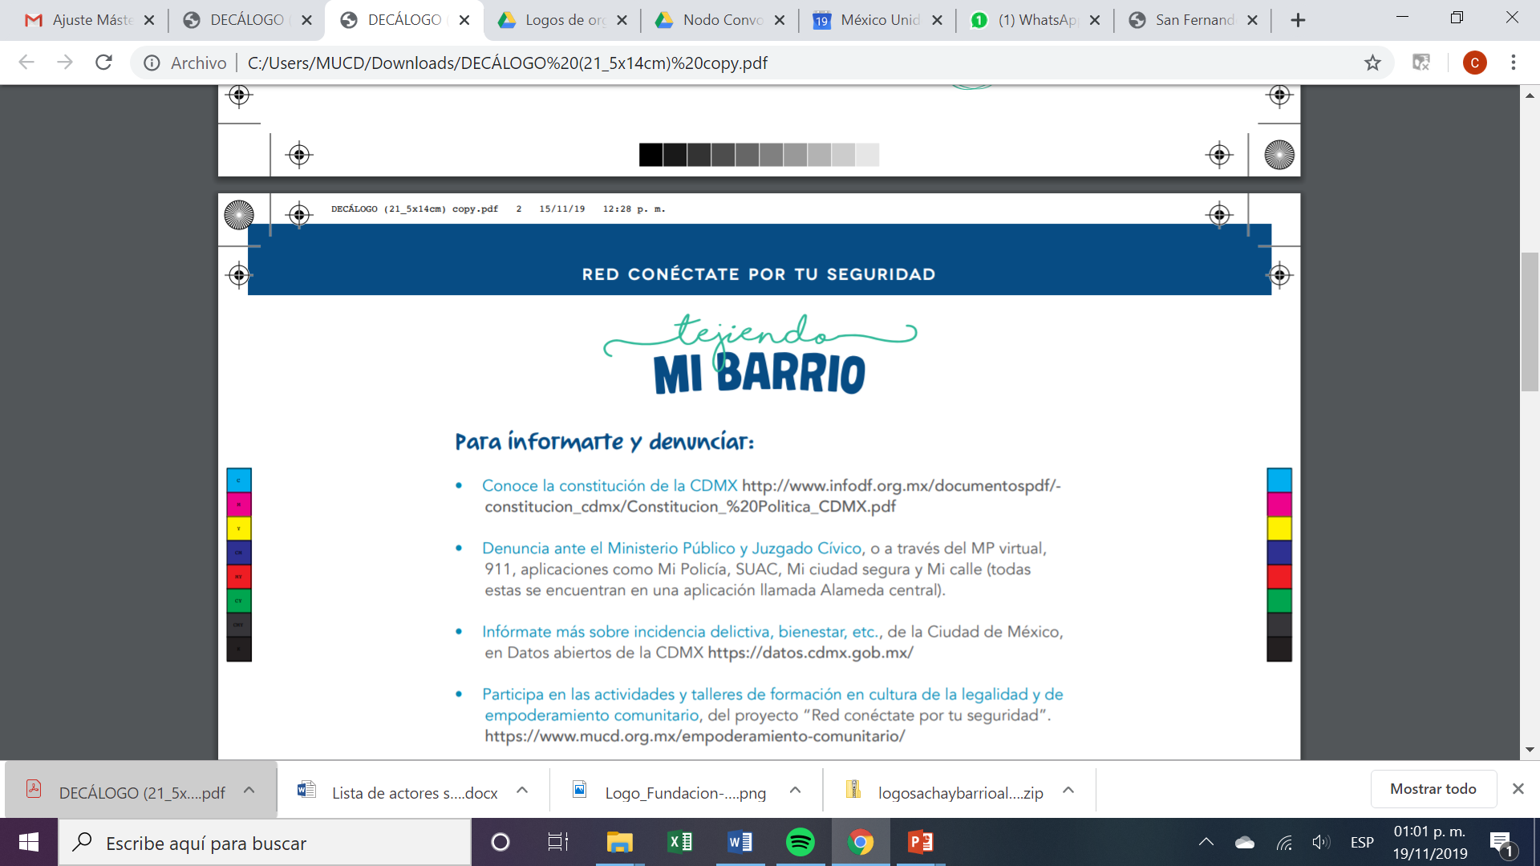

Una familia rota, el dolor de un adicto

Slide 2
Zaira Jazmin Morado Piña
Líder juvenil de 28 años, estudió contaduría pública en la ESCA Santo Tomás del IPN. Es becaria en el Instituto de Reinserción Social de la CDMX. Tiene una hija y un hijo son su aspiración y los forma con valores ciudadanos que les permita tener un mejor mundo donde vivir.

Slide 3
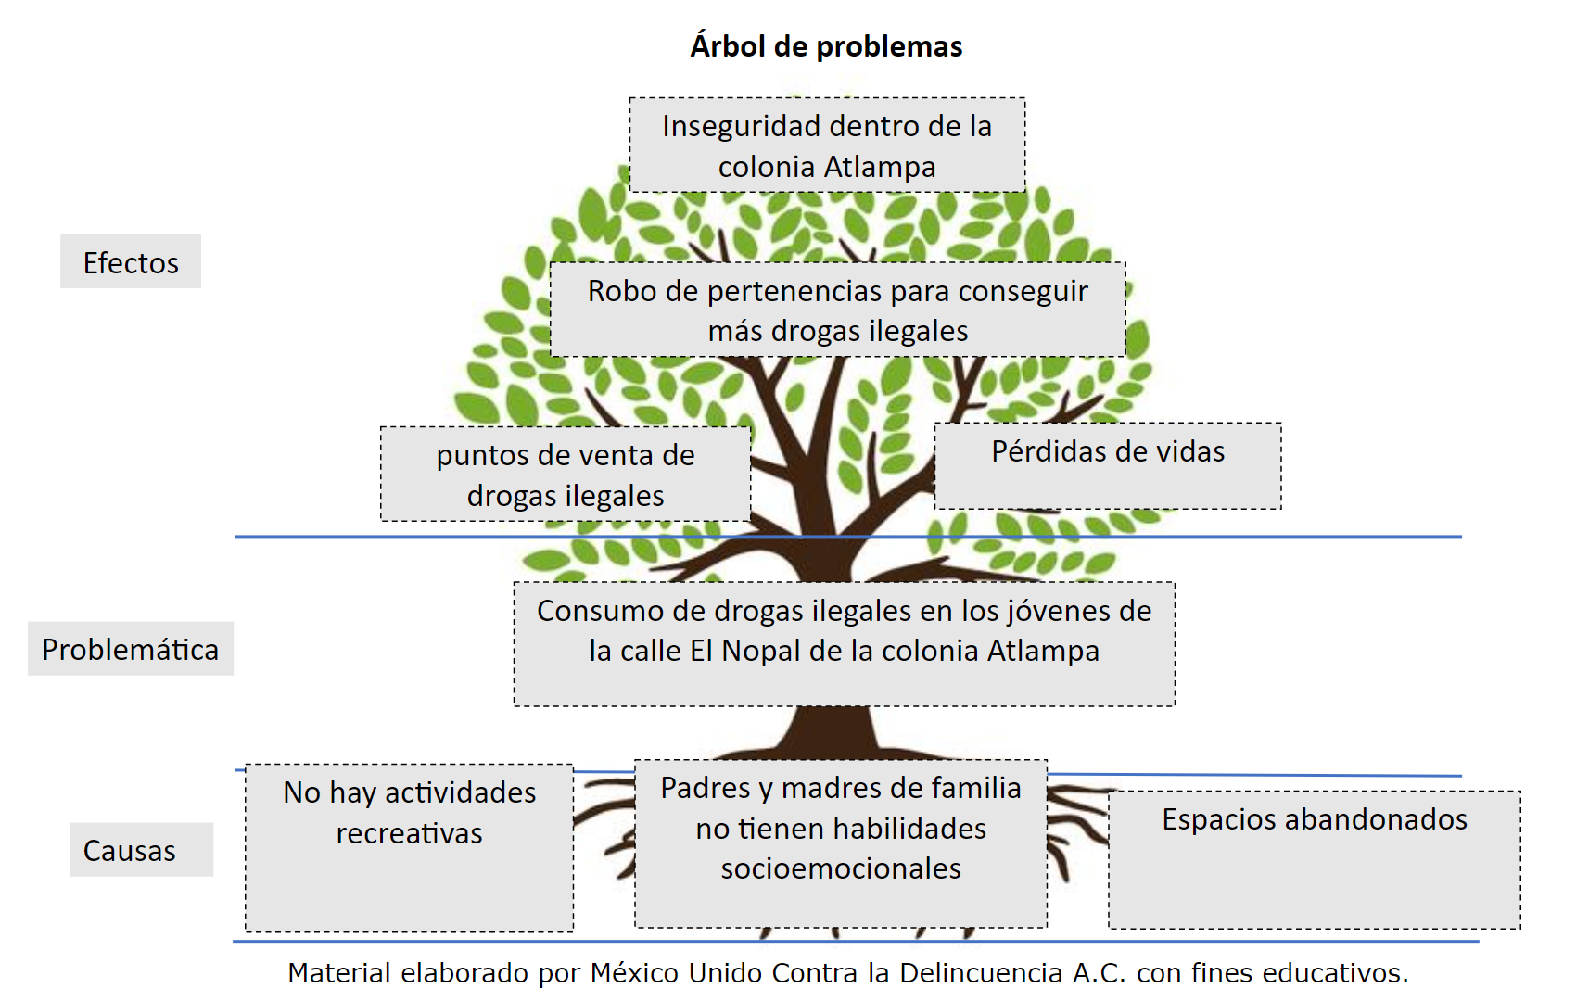
ANÁLISIS DEL PROBLEMA

Slide 4
PLANTEAMIENTO DEL PROBLEMA
Existe un consumo de drogas ilegales en los jóvenes de la calle El Nopal de la colonia Atlampa, lo cual es causado porque no hay actividades recreativas, por espacios abandonados y porque padres y madres de familia no tienen habilidades socioemocionales. Lo anterior ocasiona puntos de venta de drogas ilegales, pérdidas de vidas, robo de pertenencias para conseguir más drogas ilegales, lo cual genera inseguridad dentro de la colonia Atlampa.

Slide 5
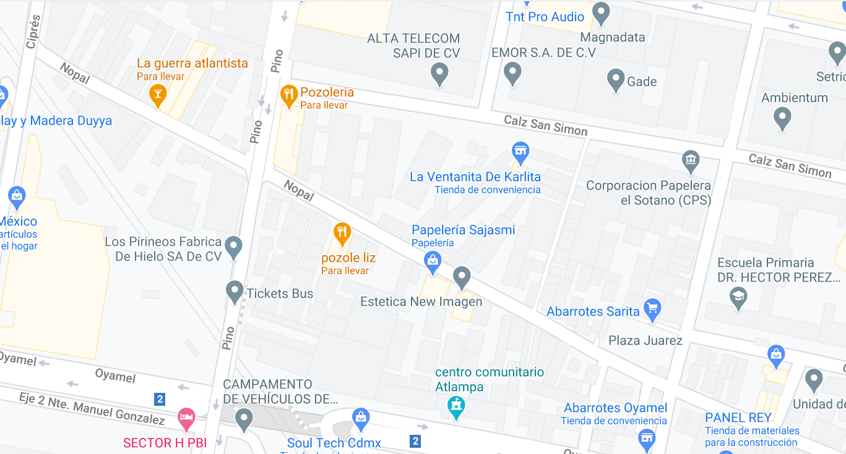
JUSTIFICACIÓN Y FUNDAMENTACIÓN
Delimitación Geográfica
Calle Nopal en la Col. Atlampa de la alcaldía Cuauhtémoc de la CDMX

Slide 6
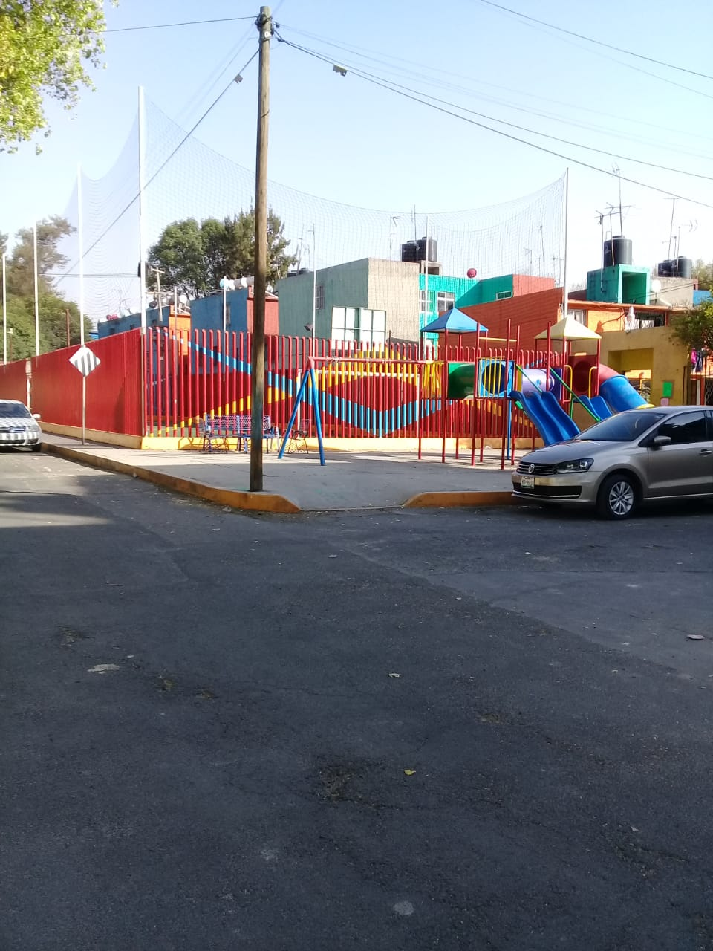
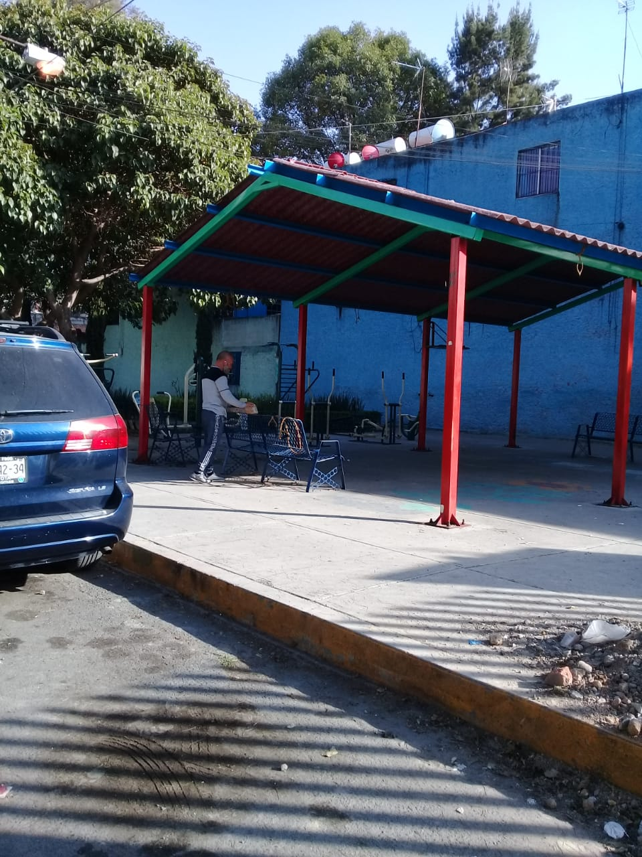
JUSTIFICACIÓN Y FUNDAMENTACIÓN
Marcha Exploratoria
En los últimos años, en la colonia Atlampa se ha visto un incremento en que los jóvenes adolescentes han caído en el consumo de sustancias nocivas para la salud, empezando por la marihuana y esto con llevándolos a sustancias más nocivas como la cocaína, piedra, etc.
Parque y plaza de la calle Nopalera en Atlampa. Zaira Morado. Noviembre 2020

Slide 7
OBJETIVO GENERAL
Disminuir el consumo de drogas ilegales en los jóvenes de la calle El Nopal de la colonia Atlampa mediante acciones ciudadanas para vivir en una colonia más segura.

Slide 8
OBJETIVOS ESPECÍFICOS
Recuperar espacios abandonados en la colonia Atlampa involucrando a la comunidad para que los limpien.
Desarrollar actividades recreativas para jóvenes de la colonia Atlampa en los espacios públicos recuperados.
Realizar pláticas con padres y madres de familia para desarrollar las habilidades socioemocionales

Slide 9
DESTINATARIOS O POBLACIÓN OBJETIVO
50 niñas, niños, jóvenes, padres, madres de la colonia Atlampa

Slide 10
PRODUCTOS O RESULTADOS ESPERADOS
Recuperar espacios abandonados en la colonia Atlampa involucrando a la comunidad para que limpien
Actividad 1. Limpiar los espacios abandonados para hacer uso de ellos
Porcentaje de espacios recuperados
Meta: 2 espacios recuperados
Frecuencia: Mensual
Desarrollar actividades recreativas para jóvenes de la colonia Atlampa en los espacios públicos recuperados.
Actividad 2. Generar actividades recreativas para jóvenes
Porcentaje de actividades recreativas realizadas
Meta: 2 actividades recreativas
Frecuencia: Mensuales
Realizar pláticas con padres y madres de familia para desarrollar las habilidades socioemocionales
Actividad 3. Realizar pláticas con padres y madres de familia sobre habilidades socioemocionales
Porcentaje de pláticas con padres y madres de familia desarrolladas
Meta: 2 pláticas
Frecuencia: Mensuales

Slide 11
PLAN DE ACCIÓN
Recuperar espacios abandonados en la colonia Atlampa involucrando a la comunidad para que limpien
Desarrollar actividades recreativas para jóvenes de la colonia Atlampa en los espacios públicos recuperados.
Realizar pláticas con padres y madres de familia para desarrollar las habilidades socioemocionales
Actividad 1. Limpiar los espacios abandonados para hacer uso de ellos
Actividad 2. Generar actividades recreativas para jóvenes
Actividad 3. Realizar pláticas con padres y madres de familia sobre habilidades socioemocionales
16 de noviembre
3 de diciembre
16 de noviembre
3 de diciembre
20 de noviembre
14 de diciembre
Zaira Jazmin Morado Piña
Zaira Jazmin Morado Piña
Zaira Jazmin Morado Piña

Slide 12
RECURSOS
Actividad 1
Actividad 2
Actividad 3
Recursos humanos: 5 personas
Recursos humanos: 2
Recursos humanos: 2 personas
Recursos financieros: $0
Recursos financieros: $0
Recursos financieros: $0
Recursos materiales: Escobas, recogedores, bolsas de basura, cubrebocas
Recursos materiales: Balones, pelotas, pinturas
Recursos materiales: Hojas, plumas, invitaciones

Slide 13
RESULTADOS
1. Resultados cuantitativos (porcentaje) según indicadores.
2. Fotografías del antes y el después.
3. Resultado “no esperado”

